Slide 1

Extracción de datos desde una plataforma de administración de equipos que brindan servicios de internet
y su procesamiento para desarrollo de un tablero de indicadores
Novena Conferencia de Directores de Tecnología de Información y Comunicación en Instituciones de Educación Superior, TICAL2019 y III Encuentro Latinoamericano de e-Ciencia “El genoma estudiantil y la metamorfosis digital universitaria”

Slide 2

Contexto
Se realiza con el objetivo de cuantificar los beneficios de un programa federal.
Los datos se generan mediante las plataformas de administración de los fabricantes de los equipos que proporcionan la conectividad en los sitios de internet del programa federal.
Se revisaron las alternativas de acceso a dichas plataformas y la muestra analizada finalmente se compone de los sitios que cuentan con equipamiento Cisco-Meraki.

Slide 3
Contexto
La plataforma Meraki se puede acceder vía interfaz web o API mediante peticiones REST.
Se analizaron los meses de febrero de 2018 hasta marzo 2019 de forma mensual.
Mensualmente los sitios analizados oscilaron entre 14,318 y 23,847. mismos que generan datos sobre conexiones de usuarios, alrededor de 4 millones de registros diarios y 120 millones de registros mensuales.

Slide 4
Solución tecnológica
Para recabar los datos se utilizan reglas específicas que consisten en el envío de parámetros que conforman el URL que se invoca.
Las consultas se realizaron cada hora, de 9:00 a 21:00 horas, todos los días de la semana, para obtener la mayor cantidad de datos posibles durante los diferentes horarios de servicio de los sitios de internet del programa.
Todos los días a las 23:00 horas se realizaron consultas a la nube de Meraki para verificar las organizaciones, redes y dispositivos disponibles, mismos a los que se acotó la consulta del día siguiente.
Se consultan 11 variables relacionadas con el uso de los sitios.

Slide 5
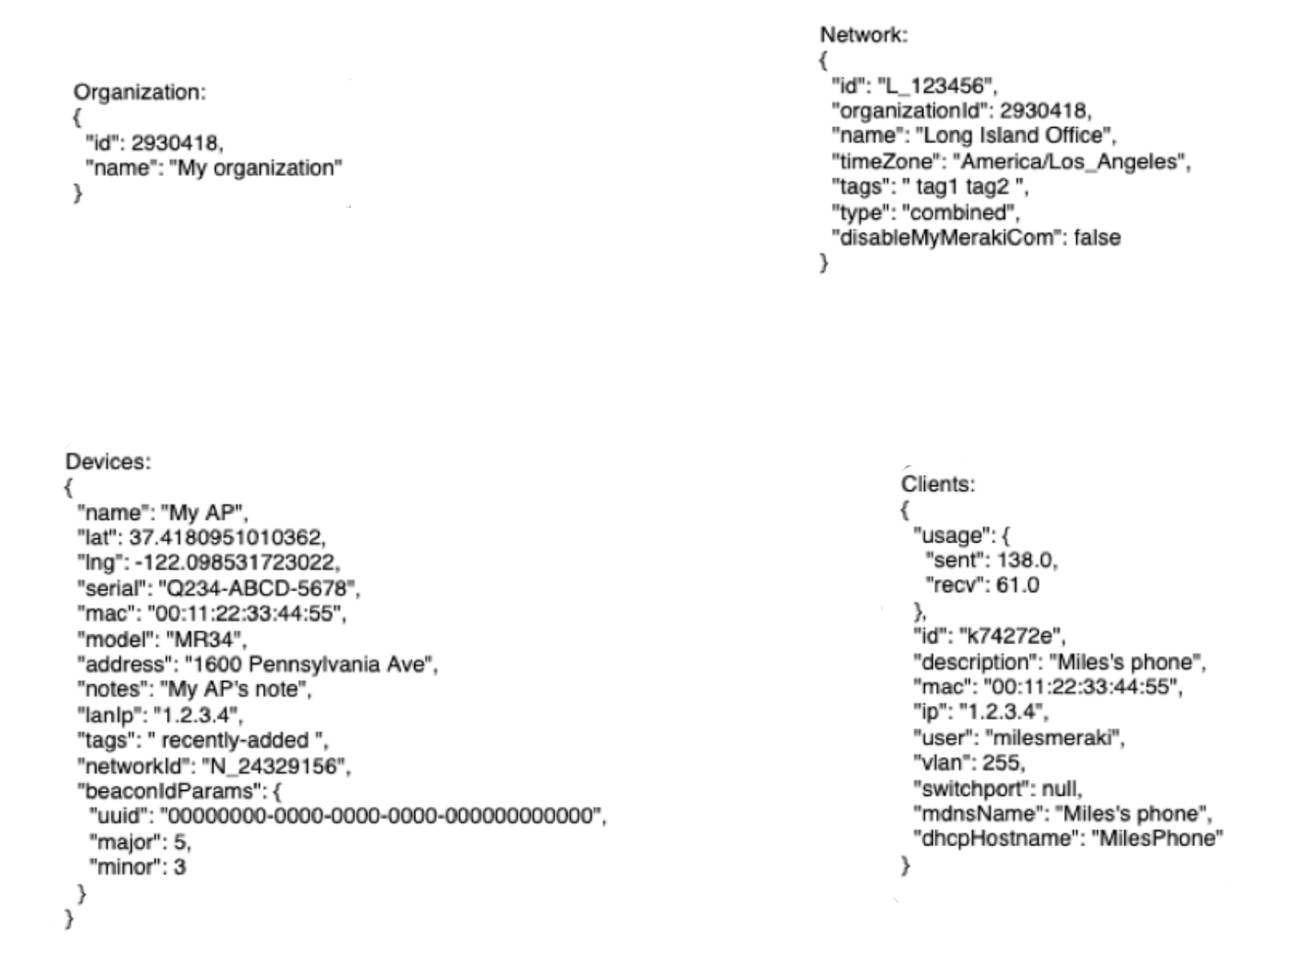
Solución tecnológica
Secuencia de peticiones a la nube, vía API de Meraki:

Slide 6
Solución tecnológica
Ejemplo de solicitud “http request” de tipo GET:
[
{
"description": "Hayg's Nexus 5",
"mdnsName": "Hayg's Nexus 5",
"dhcpHostname": "HaygNexus5",
"usage": {"sent": 1337.0, "recv": 7331.0},
"mac": "00:18:D3:AD:B3:3F",
"ip": "1.2.3.4",
"id": "lk12uq",
"switchport": null
},
...
]
GET /devices/[serial]/clients?timespan=3600
Los encabezados que se deben enviar
en esta petición son:
X-Cisco-Meraki-API-Key
{{X-Cisco-Meraki-API-Key}}
Ejemplo de respuesta:
Successful HTTP Status: 200

Slide 7
Solución tecnológica
El periodo de tiempo en el que se requiere obtener los datos de la consulta, considerado desde el instante en que se ejecuta de la consulta hacia atrás, se debe especificar mediante el parámetro “timespan”.
La respuesta se recibe en formato JSON y se transforma para ser almacenada en base de datos.
La base de datos se complementa con variables relacionadas con fecha y hora de consulta así como identificadores de los sitios.

Slide 8
Aspectos críticos y relevantes
Una peculiaridad de este proyecto es la gran cantidad de datos que se obtienen de las consultas, por lo que se buscó una opción que ofreciera velocidad de lectura y escritura, y se eligió la base de datos Cassandra.
Mediante el área de gestión de TICs de la Universidad de Guadalajara, que cuenta con infraestructura de nube privada, se proporcionó el equipo requerido, con una gran cantidad de procesadores, así como de memoria, mismo en el que se instaló y configuró la base de datos Cassandra en un esquema de único nodo con un equipo con 90 GB de RAM y 20 procesadores.

Slide 9
Aspectos críticos y relevantes
El procesamiento automatizado de los datos se realiza utilizando Apache Spark a través de lenguaje Python.
Se desarrollaron diversos scripts para llevar a cabo las tareas principales de:
  Realizar los cáculos correspondientes al conteo y discriminación de dispositivos únicos de usuarios que se conectan diariamente a los sitios de internet del programa
  Ejecutar los cálculos de forma mensual para obtener los indicadores que se presentan en tablero.
Para los cálculos se considera además, información proveniente de otra base de datos, relativa a variables sociodemográficas de los sitios.

Slide 10
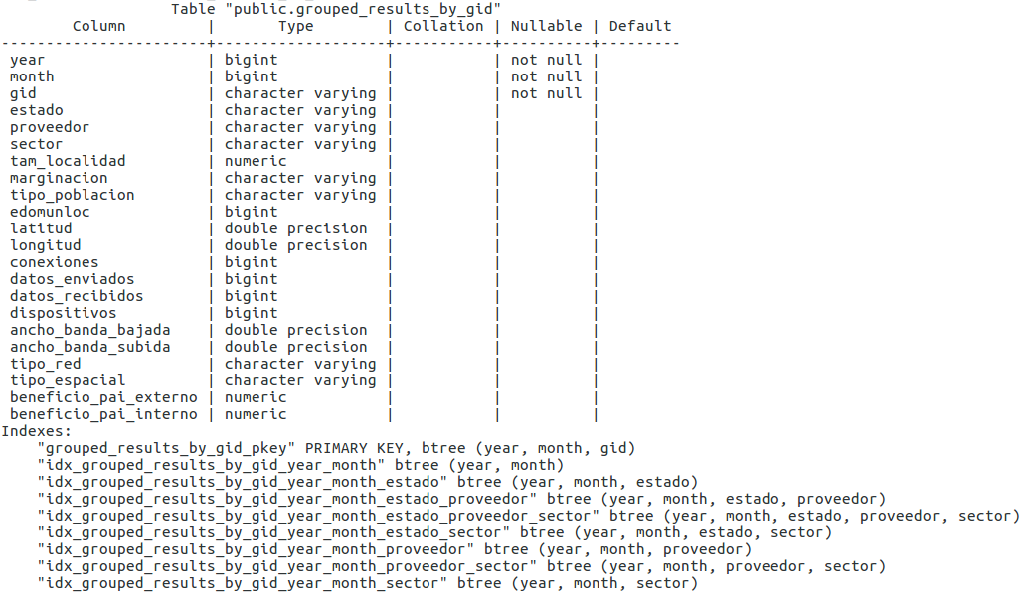
Estructura de la tabla principal de los sitios con su identificador y sus parámetros descriptores obtenidos de otras bases de datos.

Slide 11
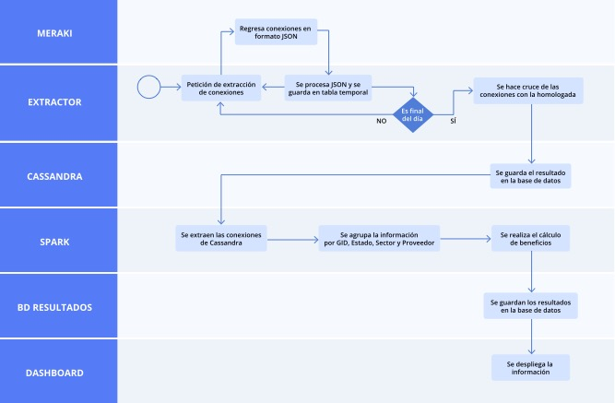
Resumen del proceso

Slide 12
Resultados obtenidos
Se obtiene como resultado la visualización de la información procesada a través de un tablero de indicadores útiles para la toma de decisiones.
Se utiliza la herramienta de business intelligence Pentaho, a través de su módulo de Dashboard Designer.
El tablero cuenta con la capacidad de configuración de vistas y despliegue de datos diferenciados por rol de consulta.

Slide 13
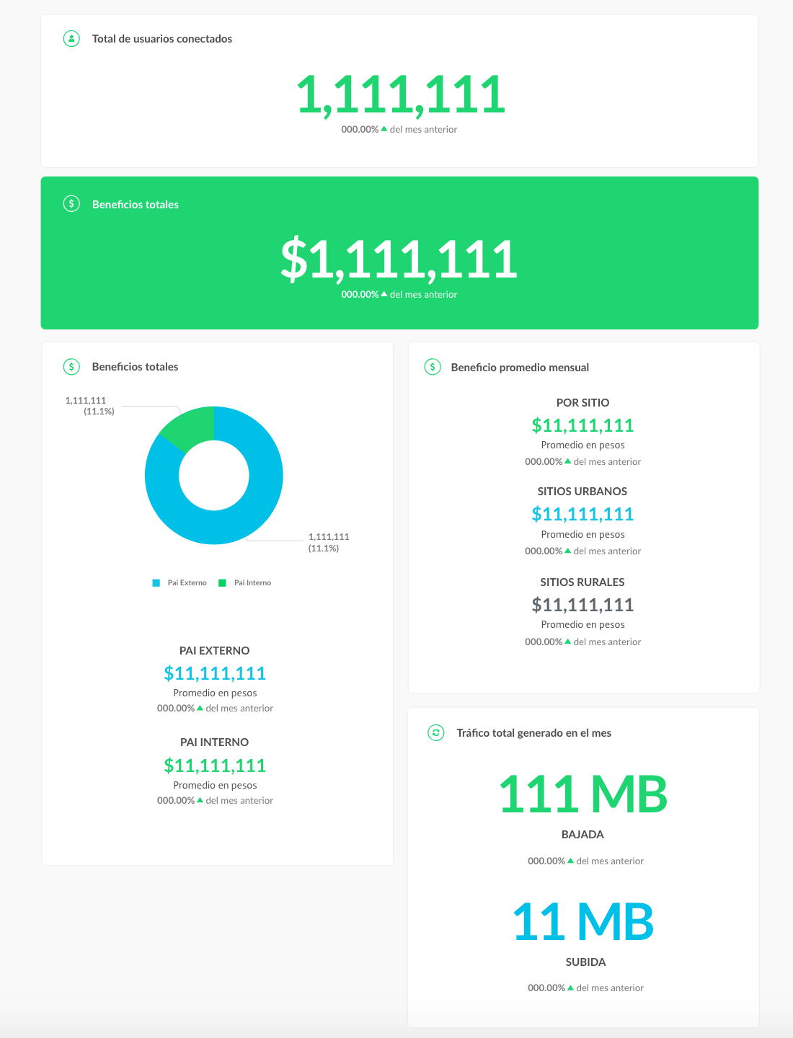

Resultados obtenidos
Ejemplo de indicadores obtenidos

Slide 14
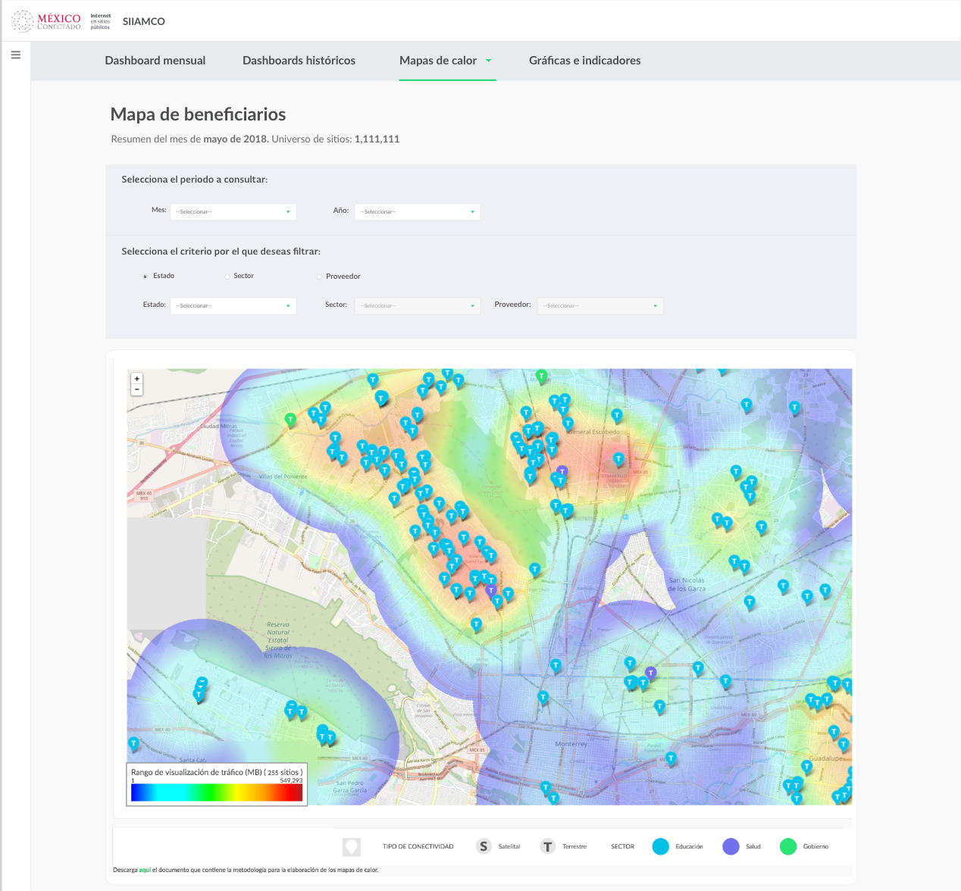

Resultados obtenidos
Ejemplo mapa de calor de distribución de tráfico

Slide 15
¡Gracias!
Rubén Yáñez Reyna
Universidad de Guadalajara
@ruben_yanez
ruben.yanez@redudg.udg.mx

